Slide 1
3. DERS
PYTHON İLE PROGRAMLAMA
Öğr. Gör. Fatih KAZDAL

Slide 2
OPERATÖRLER VE MATEMATİKSEL İFADELERİN
KODLANMASI
Giriş
Operatörler
Aritmetiksel Atama Operatörleri
Karşılaştırma Operatörleri
Mantıksal Operatörler
Bit İşlem Operatörleri
Python Operatörlerinin Öncelik Sıraları
Matematiksel İfadelerin Kodlanması

Slide 3
GİRİŞ
Dört işlem (toplama, çıkarma, çarpma ve bölme) yapan ilk elektronik hesap makinesi 1967 yılında TI(Texas Instrument) firması tarafından geliştirilmiştir.
(http://www.ti.com/corp/docs/company/history.html). Bu hesap makinesi 18 tuşa ve 12 karakterlik ekrana sahipti.
Aslında Python komut istemi; çok güçlü (tabii ki bilgisayarınızın işlemcisine bağlı olarak) bir hesap makinesi olarak kullanılabilir. Bunun için bu bölümde açıklayacağımız operatörleri ve matematiksel fonksiyonları bilmek yeterlidir.

Slide 4
OPERATÖRLER
İşlem yapmanızı sağlayan işaretlere operatör (işleç) adı verilir. Bu operatörleri aritmetiksel { +, -, *, /, gibi } , mantıksal { ve, veya, değil, gibi } ve karşılaştırma {<, >, =, gibi } ve bit işlem operatörleri isimleri altında sınıflandırılırlar. Operatörlerle işlem yaparken işlem önceliğine/üstünlüğüne ve çalışma sırasına dikkat etmek gerekmektedir.
Python’da ayrıca her bir operatörün bir fonksiyon eşdeğeri vardır. Örneğin ‘a+b’ yerine ‘add.(a,b)’ fonksiyonu kullanılabilir. Tabii bu fonksiyonlar operatör modülü içerisinde yer aldığından kullanmadan önce ‘ import operator ’ ile programa eklenmelidir.
Sonraki sayfadaki tabloyu dikkatlice inceleyiniz.

Slide 5
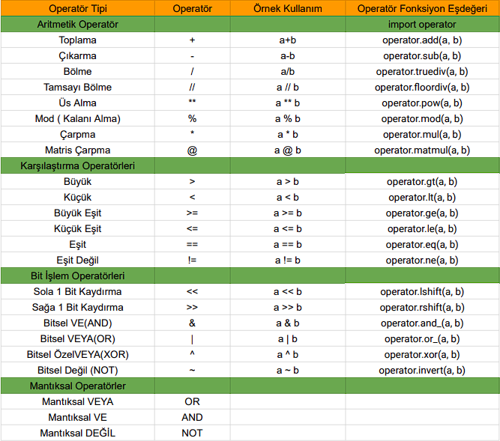

Slide 6
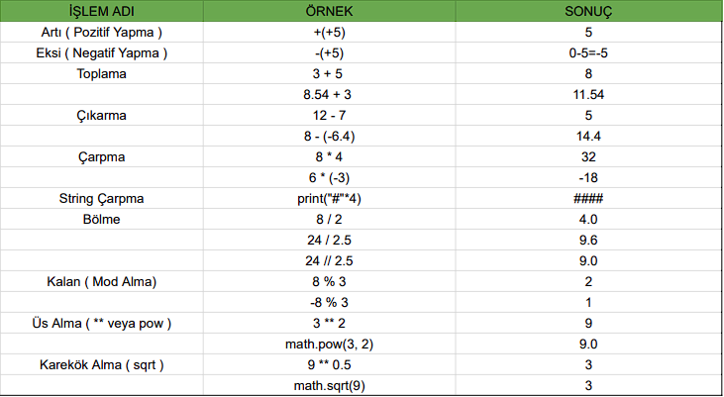
NOT: Math sınıfına ait fonksiyonları (sqrt, pow gibi ) kullanmadan önce ‘import math ’ ile math kütüphanesinin programa eklenmesi gerekir.

Slide 7
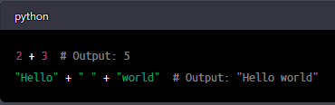

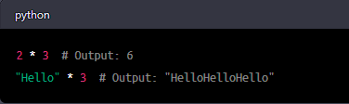
Toplama (+): İki sayıyı veya stringleri birleştirmek için kullanılır.
Örneğin:
Çıkarma (-): İki sayı arasındaki farkı bulmak için kullanılır.
Örneğin:
Çarpma (*): İki sayıyı veya stringleri çarpmak için kullanılır.
Örneğin:

Slide 8



Bölme (/): İki sayının birbirine bölümünü verir. İşlem sonucu her zaman
float tipindedir.
Örneğin:
Bölümü Bulma (//): İki sayının birbirine bölümünden kalanı değil, sadece
bölümün tam kısmını verir.
Örneğin:
Mod Alma (%): İki sayının birbirine bölümünden kalanı verir.
Örneğin:

Slide 9
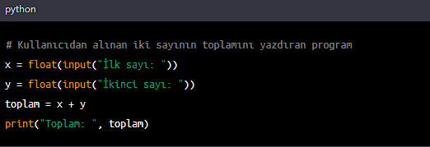
Örnek Soru :
Kullanıcıdan alınan iki sayının toplamını yazdıran program

Slide 10
ARİTMETİKSEL ATAMA OPERATÖRLERİ
Aritmetiksel ya da sözel bir ifadeyi bir değişkene aktarmak/atamak için ‘=’ atama operatörü kullanılır. Bir atama ‘=’ operatörünün kullanım amacı basit olup, eşitliğin sağındaki ifadeyi soluna aktarmaktadır. Örneğin; ‘ a = 3 ’ ifadesinde ‘ a ’ değişkenine ‘ 3 ’ sayısal değeri atanmış/aktarılmıştır.
Python dilinde matematiksel işlemlerde; bu ‘ = ’ atama operatörü ile aritmetiksel operatörlerin birleşmesi ile yeni operatörler oluşturulabilir ki bu yeni operatörlere ait aritmetiksel atama operatörleri denir.
Bu operatörlerin gösterimi, aritmetiksel operatör ve ‘=’ parametresinin yan yana birleşmesi {+=, -=, *=, /= gibi } şeklindedir. Sonraki sayfada örnek üzerinden anlatılmıştır.

Slide 11
Yukarıdaki örnekte += operatörünün yaptığı işlev; ‘’değişkene eşitliğin sağındaki değeri ekle ve sonucu yine değişkene aktar ‘’ şeklinde açıklanabilir.
Eğer ‘’ Toplam+=5’’ satırı bir döngü içerisinde yazılacak olursa ardışık toplama işlemi gerçekleştirilmiş olunur.

Slide 12
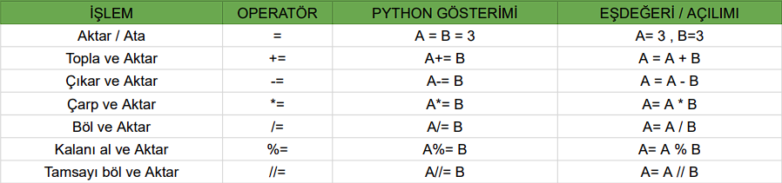
Aritmetiksel Atama Operatörleri

Slide 13
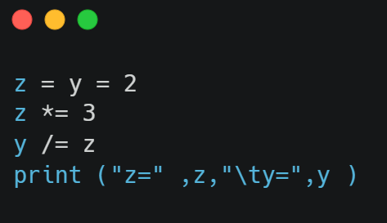
Örnek;
Yandaki programın çıktısı ne olacaktır ?
Çözüm;
z = 2
y = 2
z = z * 3
y = y / z
Olacaktır. Bu programın çıktısı z=6 , y = 0.3333 şeklinde olacaktır.

Slide 14
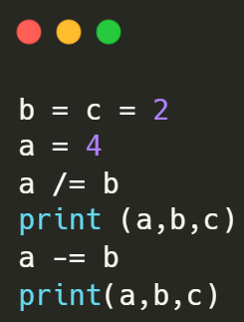

Örnek;
Yandaki programın çıktısı ne olur ?
Çözüm;

Slide 15
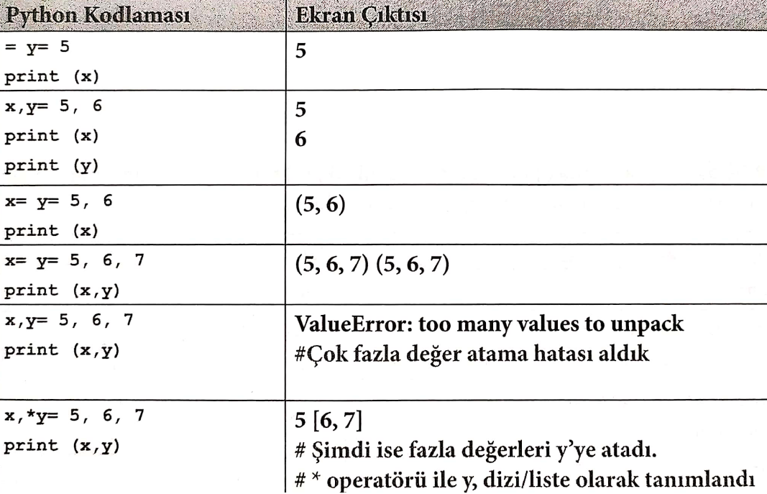
x

Slide 16
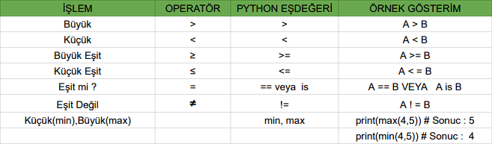
KARŞILAŞTIRMA OPERATÖRLERİ
Verilerin birbiriyle karşılaştırılmasında kullanılır. Sonuç doğru ise True, yanlış ise False değerini döndürür. Bir karşılaştırmanın, koşulunun söz konusu olduğu döngü veya karar yapılarında bu karşılaştırma operatörlerinden biri mutlaka kullanılmalıdır.

Slide 17
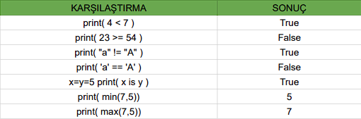
Aşağıdaki program parçalarının çıktılarına dikkat ediniz !

Slide 18
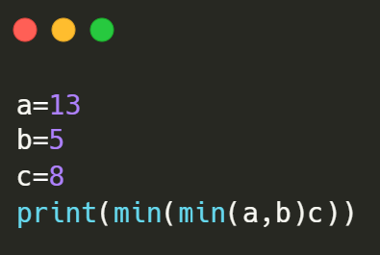
Örnek; Aşağıdaki program parçasının çıktısı nedir ?
Çözüm;
min() fonksiyonu iki değeri karşılaştırır. Dolayısıyla içteki min (a,b) ile a ya da b’nin en küçüğü belirlenir. min(min(a,b),c) ile de elde edilen en küçük sayı ile c karşılaştırılır. Cevap;5’tir.

Slide 19
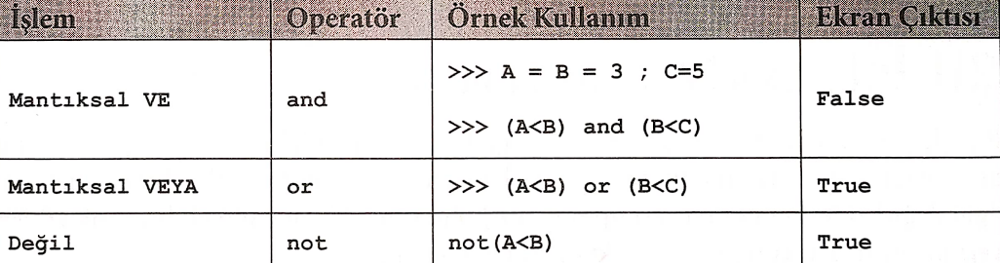
MANTIKSAL OPERATÖRLER
Mantıksal operatörler, birden fazla verinin birbiri ile kıyaslanması durumunda kullanılır. Kıyaslamanın sonucuna bağlı olarak da hangi işlem veyahut işlemlerin yapılacağına karar verilir. Mantıksal operatörlerin sonucu, boolean tipi değişkenlerde tutulur ve sonuç olarak sadece birbirinin tersi olan iki değerden ‘’TRUE/DOĞRU’’ veya ‘’FALSE/YANLIŞ’’ biri döndürülür.

Slide 20
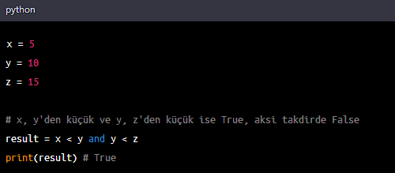
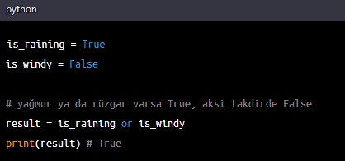
and: Bu operatör, iki koşulun da doğru olması durumunda True (doğru) döndürür. Aksi takdirde False (yanlış) döndürür. Örnek:
or: Bu operatör, en az bir koşulun doğru olması durumunda True (doğru) döndürür. Eğer her iki koşul da yanlışsa False (yanlış) döndürür. Örnek:

Slide 21
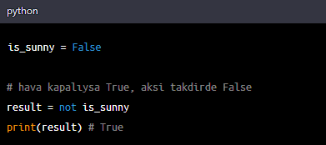
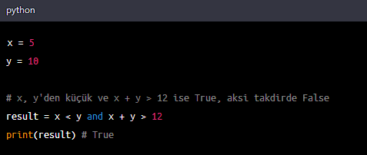
not: Bu operatör, bir koşulun tersini alır. Eğer koşul doğruysa False (yanlış), yanlışsa True (doğru) döndürür. Örnek:
Örnekler;

Slide 22
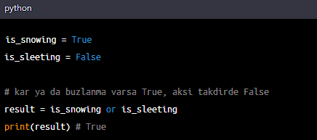
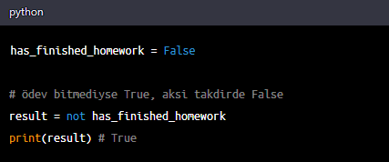
Örnekler;

Slide 23
BİT İŞLEM OPERATÖRLERİ
Bit işlem operatörleri; verilen sayının/değerin ikili tabandaki bit karşılığını alıp, bu bitler üzerinde tek tek mantıksal (lojik) işlem gerçekleştirmektedirler. Bit işlemleri ile ilgili değişkenlerin tamsayı veri tipinde (int) olmasına dikkat etmelidir, çünkü diğer veri tipleri (float, complex gibi) kullanılmamaktadır.
Bit düzeyinde bir sayının bir basamak (bit) sola (<<) kaydırılması, o sayının 2 ile çarpılması, bir bit sağa kaydırılması ise o sayının 2’ye bölünmesi anlamına gelmektedir.

Slide 24
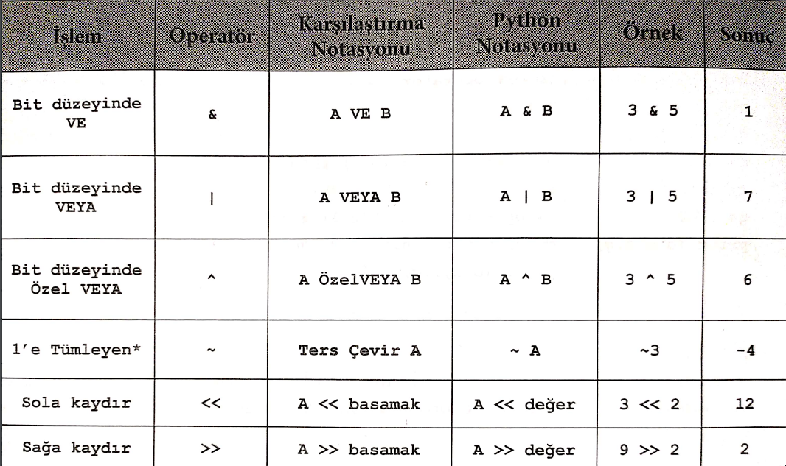
1’e tümleyen: Bir ikili sayının her bir bitinin tersini alma (1’in 0; 0’ın 1 yapılması) işlemidir. İkili sayıların çıkarılmasında ve negatif sayıların gösterilmesinde kullanılır.

Slide 25
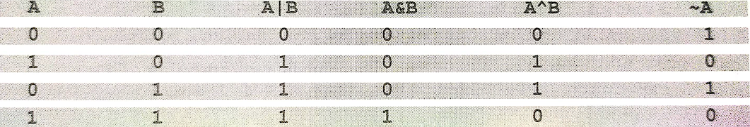
Aynı aritmetiksel atama operatörlerinde olduğu gibi bir önceki tabloda verilen bit işlem operatörleri de atama operatörü ile birleştirilebilir. Böylelikle karşılaştırma işlemlerinde ‘ >>=, <<=, &=, ^=, |= ’ şeklindeki bitsel atama operatörleri de kullanılabilir.
Bu işlem operatörlerinin mantıksal işlevini bir tablo haline getirecek olursak aşağıdaki tabloyu elde ederiz.

Slide 26
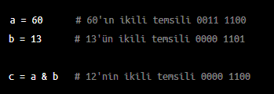
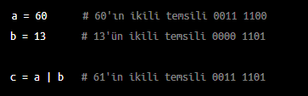
Bitwise AND (&):
İki sayının ikili (binary) temsilinde, bit düzeyinde AND işlemi gerçekleştirir. Yani, iki sayının her iki biti de 1 ise, sonuçta o bit 1 olur. Örnek:
Bitwise OR (|):
İki sayının ikili (binary) temsilinde, bit düzeyinde OR işlemi gerçekleştirir. Yani, iki sayının herhangi bir biti 1 ise, sonuçta o bit 1 olur. Örnek:

Slide 27
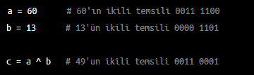

Bitwise XOR (^):
İki sayının ikili (binary) temsilinde, bit düzeyinde XOR işlemi gerçekleştirir. Yani, iki sayının bitleri aynıysa, sonuç o bit için 0 olur; aksi takdirde, sonuç 1 olur. Örnek:
Bitwise NOT (~):
Bir sayının ikili (binary) temsilinde, bit düzeyinde NOT işlemi gerçekleştirir. Yani, 0 olan bitler 1 yapılır ve 1 olan bitler 0 yapılır. Ancak, bu işlemin sonucu diğer bit işlemlerinden farklıdır, çünkü NOT işlemi tek bir sayı üzerinde uygulanır ve başka bir sayıyla karşılaştırılmaz.Örnek:

Slide 28
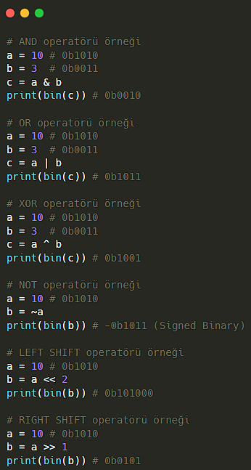
Bitwise Left Shift (<<)
Bir sayının ikili (binary) temsilinde, belirtilen sayıda bitlerini sola kaydırılır.
Örnekler;

Slide 29
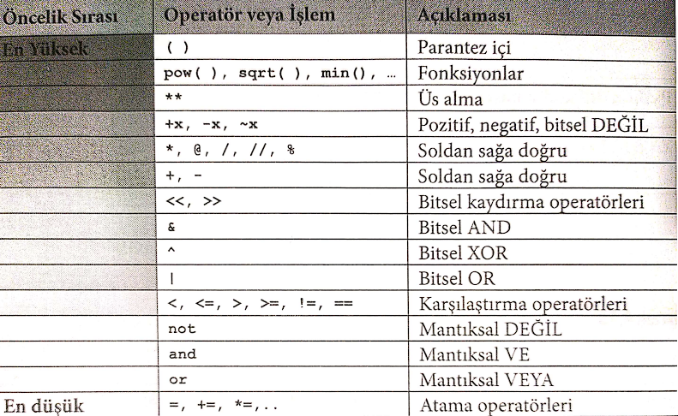
PYTHON OPERATÖRLERİNİN ÖNCELİK SIRALARI
Operatörlerin genel öncelik sırası aşağıdaki tabloda verilmiştir. Aynı önceliğe sahip işlemlerde soldaki daha önce işlem görür.

Slide 30
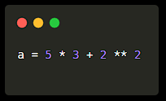
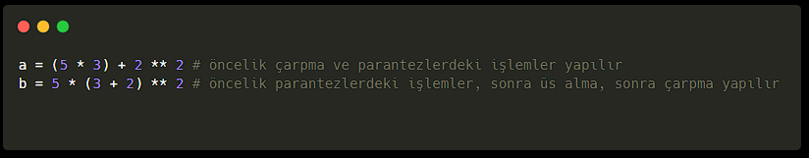
Önceki sayfadaki tablo, operatörlerin öncelik sırasını sol taraftan sağa doğru azalan bir sırada gösterir. Yani, parantezler en yüksek önceliğe sahiptir ve atama operatörleri en düşük önceliğe sahiptir.
Örneğin, aşağıdaki ifadeyi ele alalım:
Bu ifadede öncelik sırası önce üs alma (**) operatörü, sonra çarpma (*) operatörü, sonra toplama (+) operatörüdür. Bu nedenle, işlemler önce 2 ** 2 (4) yapılır, ardından 5 * 3 (15) yapılır ve son olarak 15 + 4 (19) yapılır. Yani, a değişkeni 19'a eşit olacaktır.
Bu öncelik sırası kuralını anlamak, Python'da daha karmaşık ifadelerin nasıl çalıştığını anlamak için önemlidir. Ancak, öncelik sırasını değiştirmek istiyorsanız, parantezleri kullanarak öncelikleri değiştirebilirsiniz. Örneğin:

Slide 31
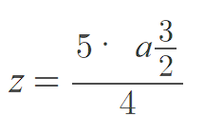
MATEMATİKSEL İFADELERİN KODLANMASI
Bir matematiksel ifade birden fazla işlem (çarpma, bölme, toplama, üs alma vb.) içerebilir. Dolayısıyla bir matematiksel ifade, Python dilinde kodlanırken birden fazla işlem operatörü kullanılabilir. Bu durumda işlemlerin öncelik sırasına dikkat etmek gerekir. Örnek:
Şeklindeki matematiksel ifadenin Python dili kodlaması aşağıdaki gibidir:
Python dili kodlaması | z= - (5*(a**(3/2) ) /4)
z= -33.75 sonucunu üretir. | a=9 z= - (5* (a**(3/2) ) /4) print(z)

Slide 32
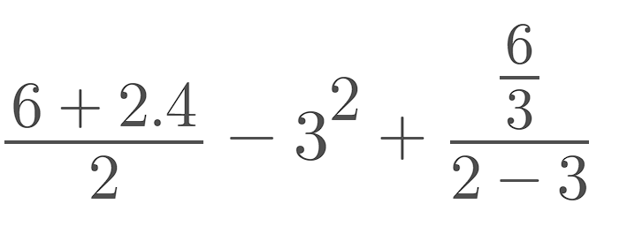
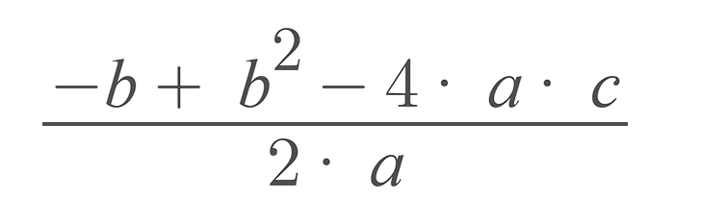
Örnek:
şeklindeki matematiksel ifadenin Python dili kodlaması aşağıdaki gibidir:
Python dili kodlaması | (6+2.4)/2- 3**2+ ((6/3)/(2-3))
Örnek:
şeklindeki matematiksel ifadenin Python dili kodlaması aşağıdaki gibidir:
Python dili kodlaması | (-b + math.sqrt(b*b – 4*a*c))/2*a

Slide 33
SLAYT BİTİMİ

